Slide 1

Optional<>
Gerrit, Ismail, Rijad

Slide 2



Was ist Optional
Eine typisierte Lösung um NULL-Referenzen in einem Objekt darstellen zu können.

Slide 3
mögliche Vorteile von Optional <>
Erzwungenes abfangen von null Werten
Keine NullPointerException mehr zur Laufzeit.
Default Werte bei auftretenden null Werten
Kürzerer und übersichtlicherer Code
Mögliches werfen von Exceptions bei null Werten
Ignorieren nicht vorhandener Werte
Notes:
1.
2.
3.
4.
5. Beim einfügen in eine Liste Null werte überspringen

Slide 4
Optional erzeugen
Optional<T> optionalObject = Optional.of(object);
Wirft exception falls das gegebene object NULL ist.
Optional<T> optionalObject = Optional.ofNullable(object);
Erzeugt ein Optional der NULL Inhalt haben könnte.
Optional<T> optionalObject = Optional.empty();
Erzeugt eine leeres Optional.

Slide 5
Optional Methoden
Get() : Wenn in diesem Optional ein Wert vorhanden ist, wird der Wert zurückgegeben, andernfalls wird NoSuchElementException ausgelöst.
IsPresent() : Gibt true zurück, wenn ein Wert vorhanden ist, andernfalls false.
OrElseThrow(): Gibt den enthaltenen Wert zurück, falls vorhanden, andernfalls löst eine Exception aus.
IfPresentOrElse(): Wenn in diesem Optional ein Wert vorhanden ist, wird der angegebene Consumer ausgeführt, sonst wird die angegebene Runnable ausgeführt.

Slide 6
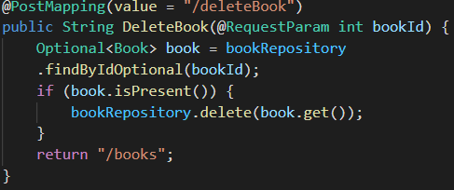
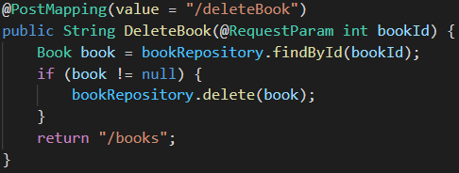
Code Beispiel
Mit und ohne Optional

Slide 7
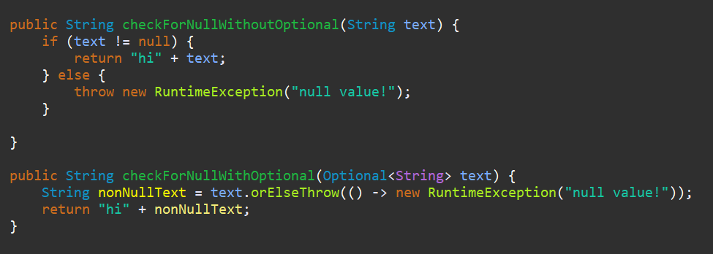
Code Beispiel
Mit und ohne Optional

Slide 8
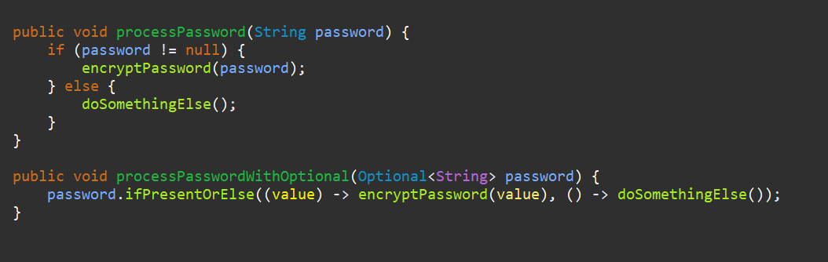
Code Beispiel
Mit und ohne Optional

Slide 9

Thank you
Gerrit, Ismail, Rijad

